Slide 1
응원봉 센서 데이터 EDA 분석
팀 123
202215084 박지현
202110834 김정우​
202115064 김동주 ​
202410773 손주희​
202410948 구채린

Slide 2
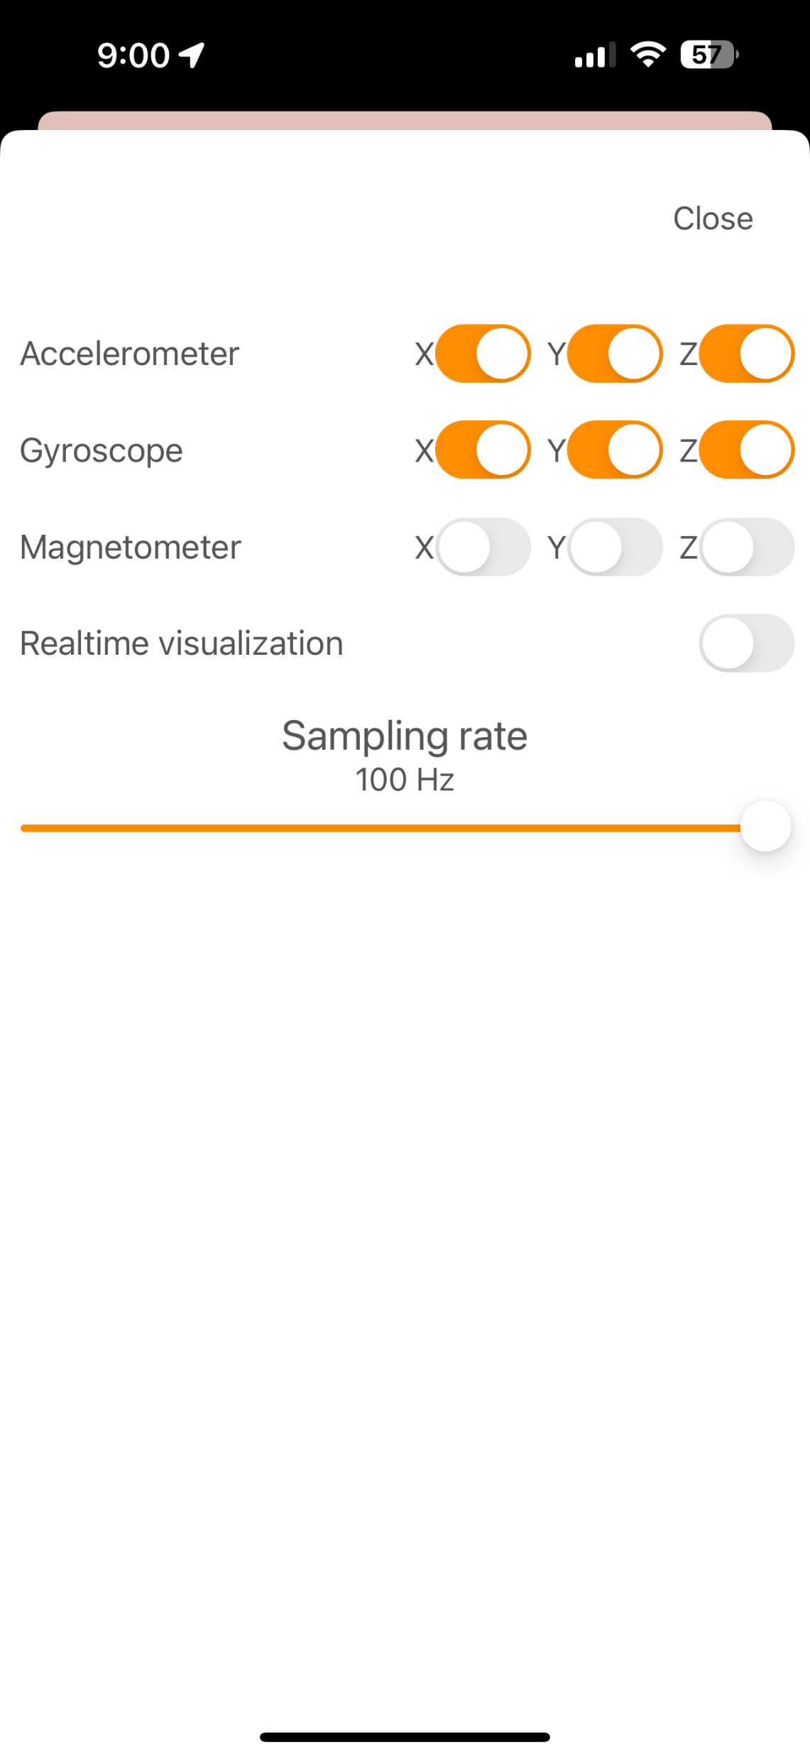
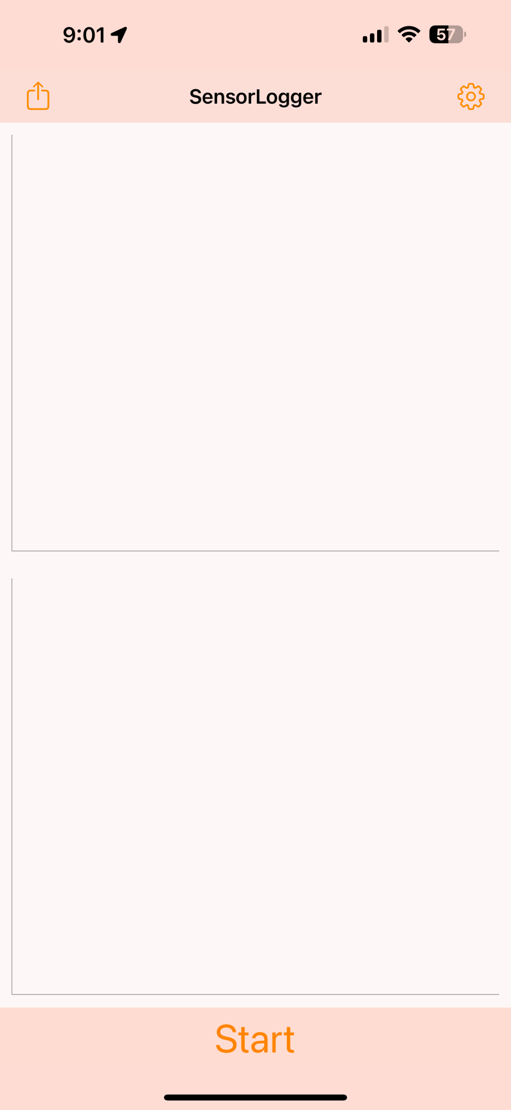
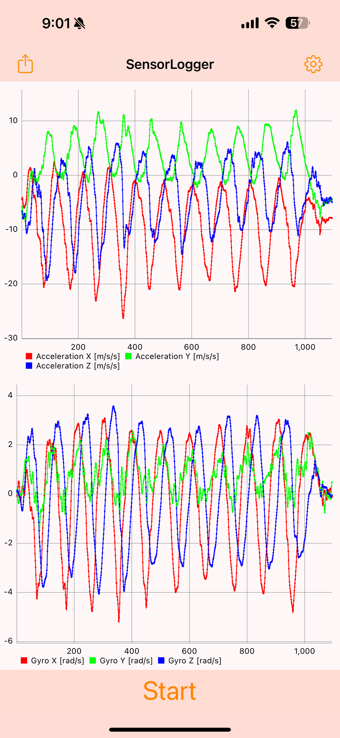


데이터 출처
Sensor Logger 앱(유료)
클릭!
Accelerometer 센서와 Gyroscope 센서 이용
Sampling rate로 100Hz를 사용
csv 파일로 저장

Slide 3
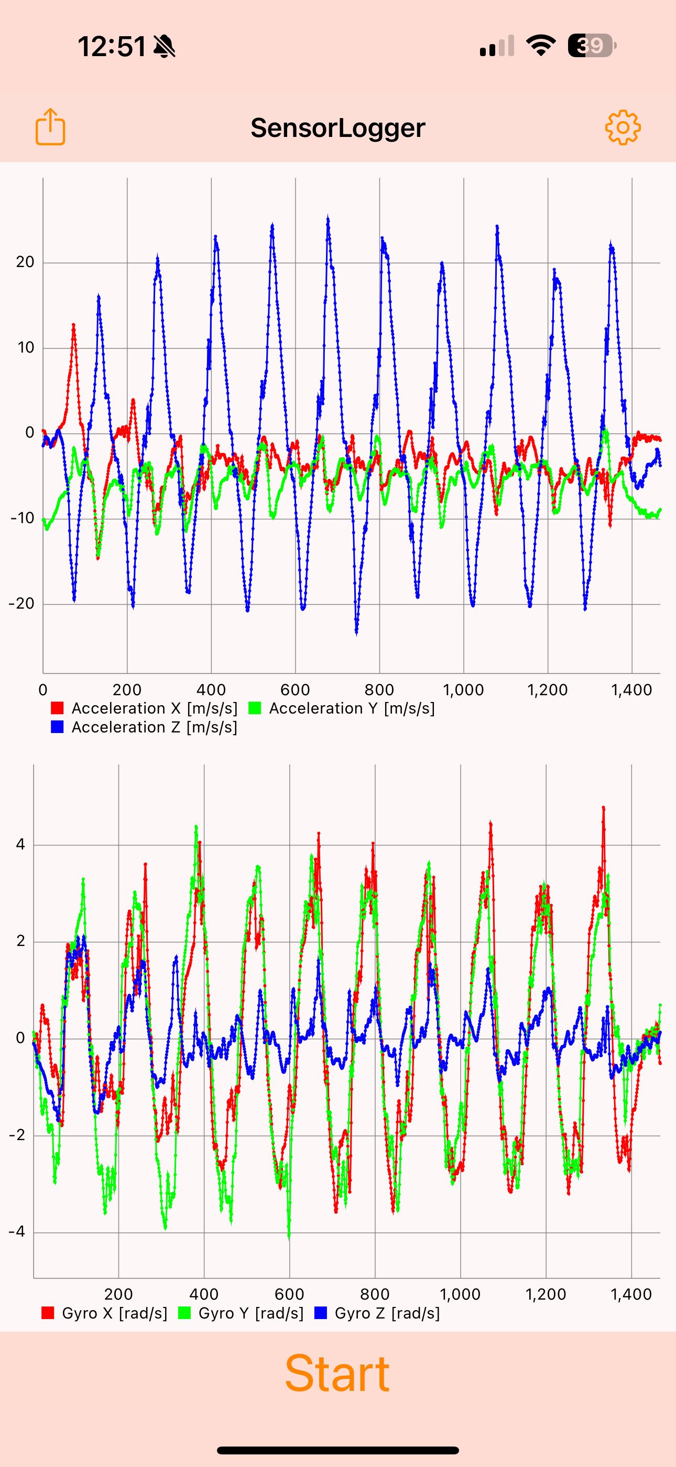
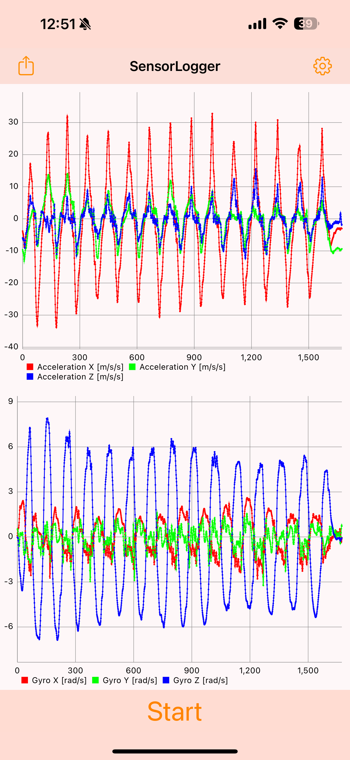
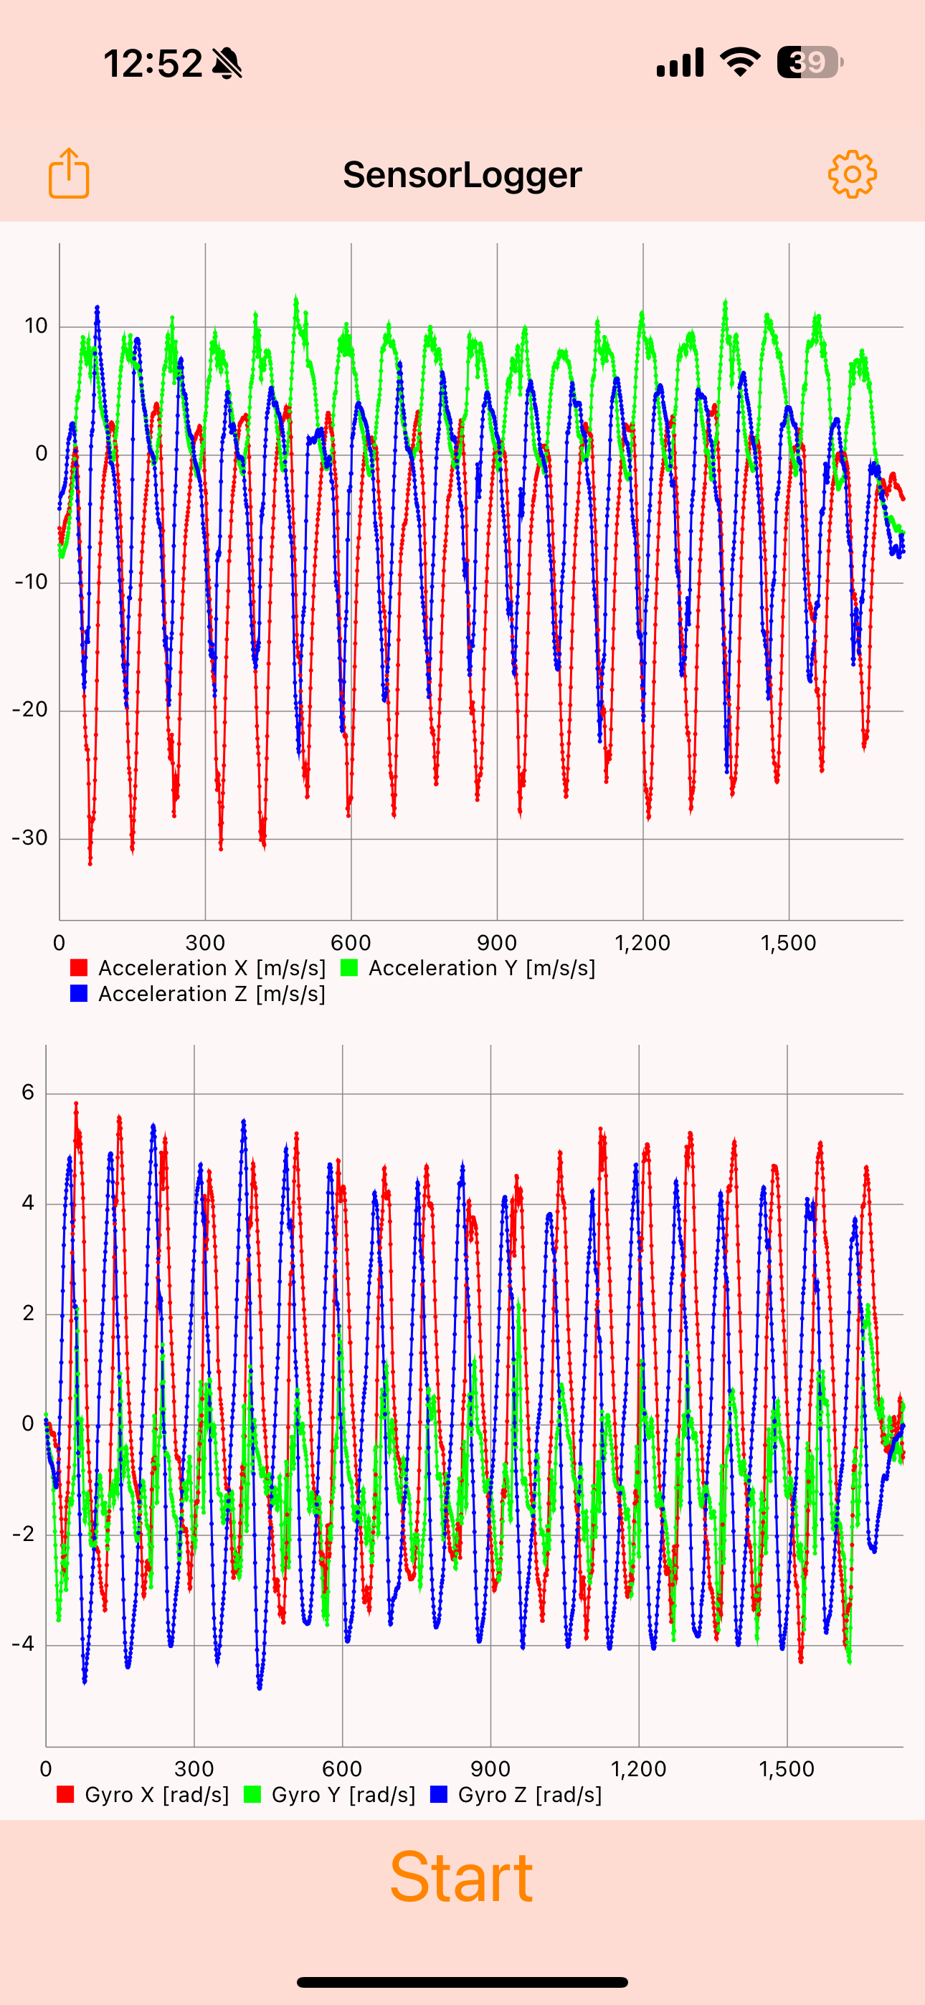
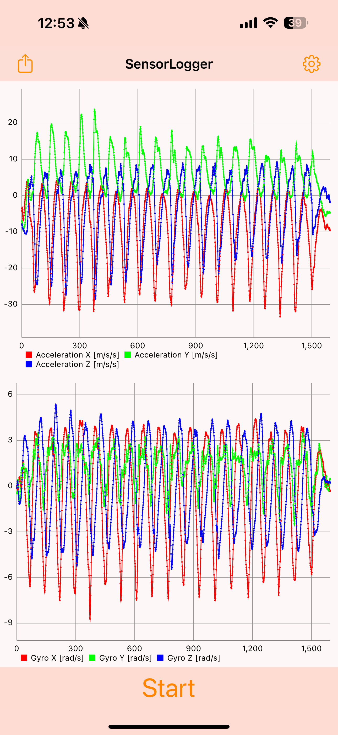
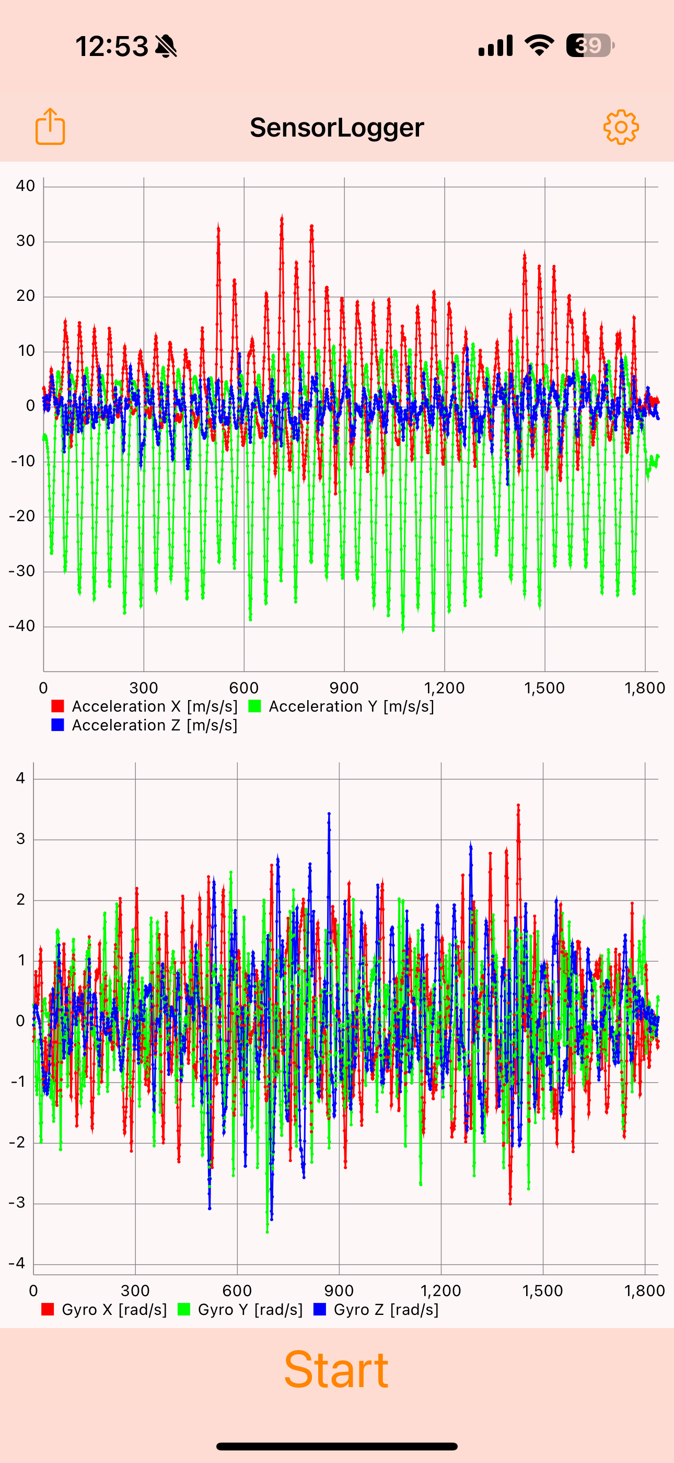
데이터 출처
좌우로 흔들기
shaking_lr
앞뒤로 흔들기
shaking_fb
시계방향으로 돌리기
rotate_cw
반시계 방향으로 돌리기
rotate_ccw
점프
jumping
과연 이 행동들을 구분할 수 있을까?

Slide 4
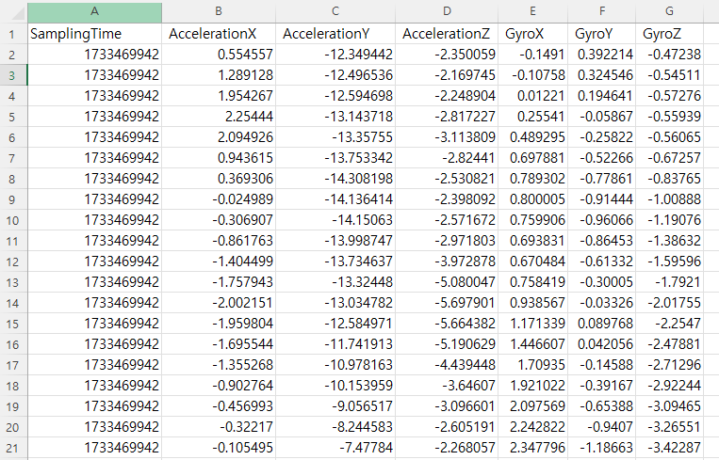
데이터 출처
이 데이터를 전처리 시 윈도우 처리를 해야 한다.
윈도우 처리는 연속적인 센서 데이터를 일정 구간으로
나누어 시간적 특징 유지, 노이즈 감소, 행동 패턴 추출 등 다양한 이점을 제공한다. 이를 통해 머신러닝 모델이 센서 데이터를 효과적으로 학습하고, 특정 행동을 정확히 구분하는 데 도움이 된다.
추출된 csv 파일 예시

Slide 5
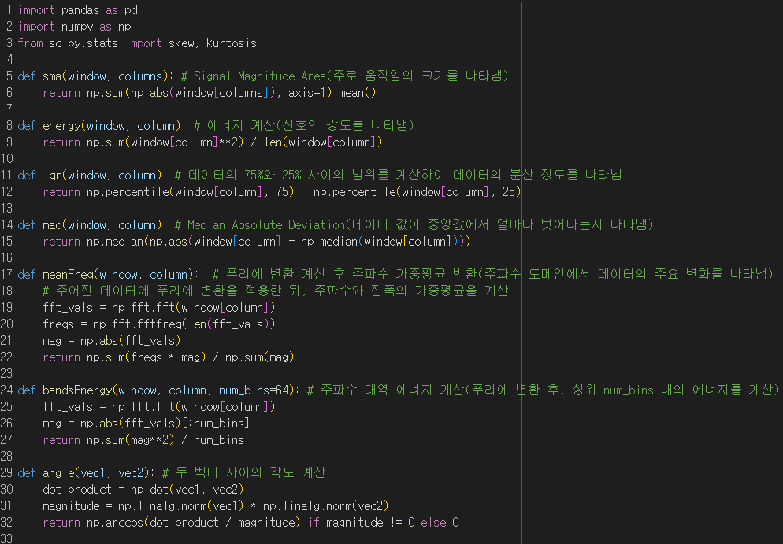
raw 데이터 전처리

Slide 6
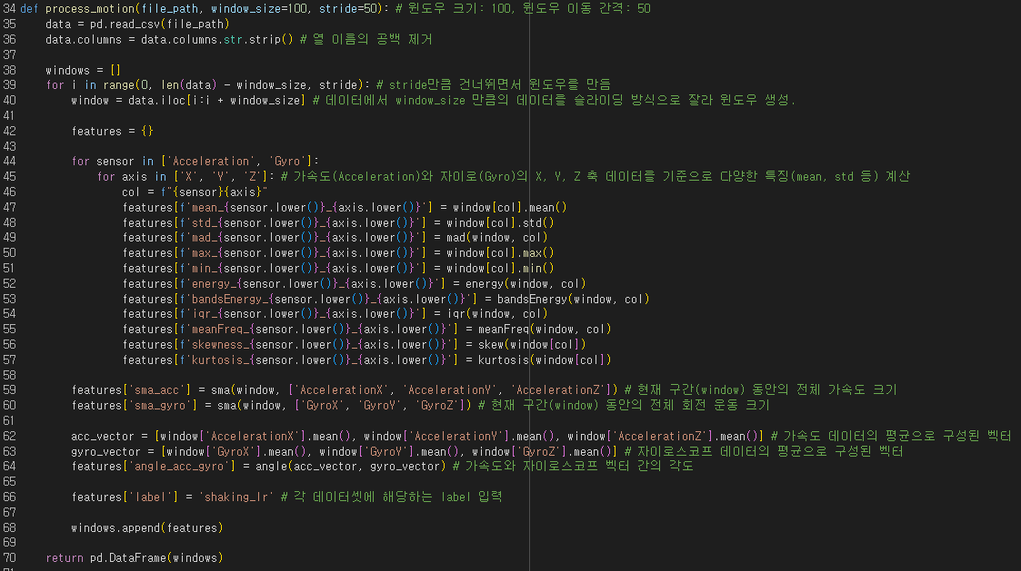
raw 데이터 전처리

Slide 7
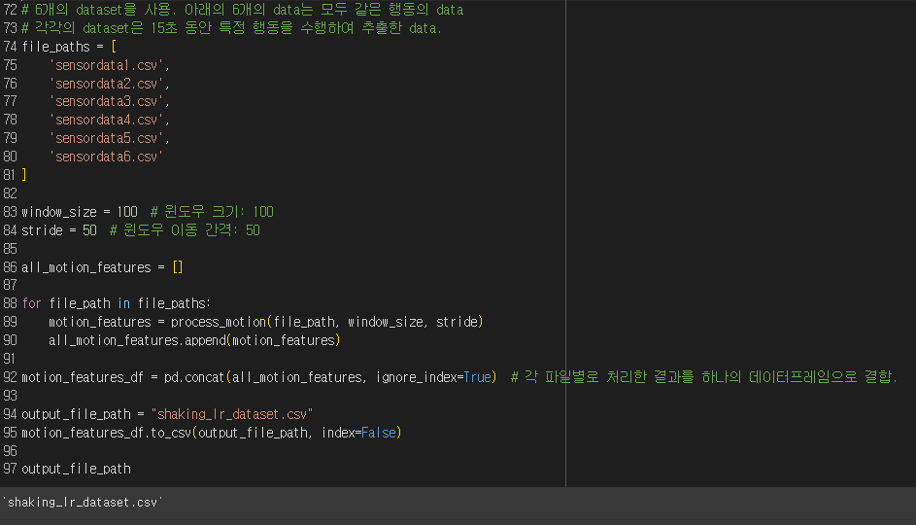
raw 데이터 전처리

Slide 8
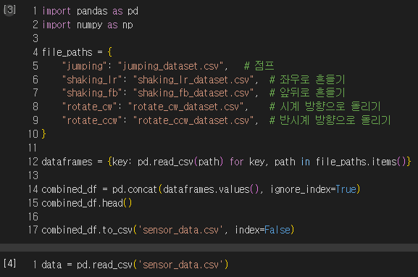
전처리한 데이터 결합

Slide 9
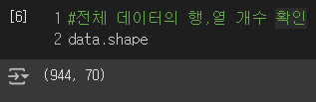
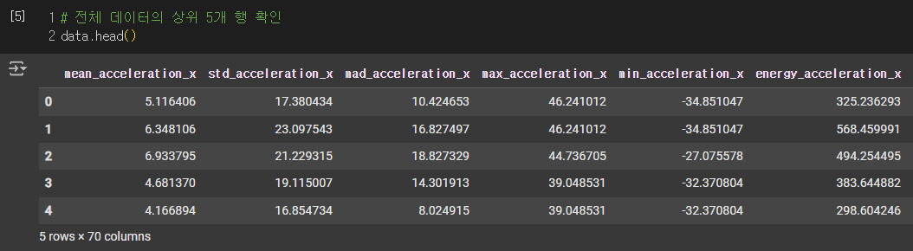
전체 데이터 정보 확인
- 전체 데이터의 행과 열 개수
944개의 행과 70개의 열로 구성된 데이터 프레임이다.
- 전체 데이터 상위 5개 행(행의 개수가 많아서 간략히 상위 5개 행만 살펴보았다.)

Slide 10
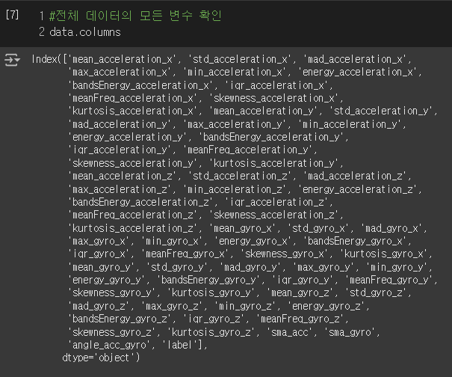
전체 데이터 정보 확인
- 전체 데이터의 모든 변수(컬럼)
총 70개의 컬럼이 있으며, 그중 ‘label’을 제외한 나머지 컬럼들은 모두 feature에 속한다.
즉, 69개의 feature와 1개의 label로 구성되어 있다.

Slide 11
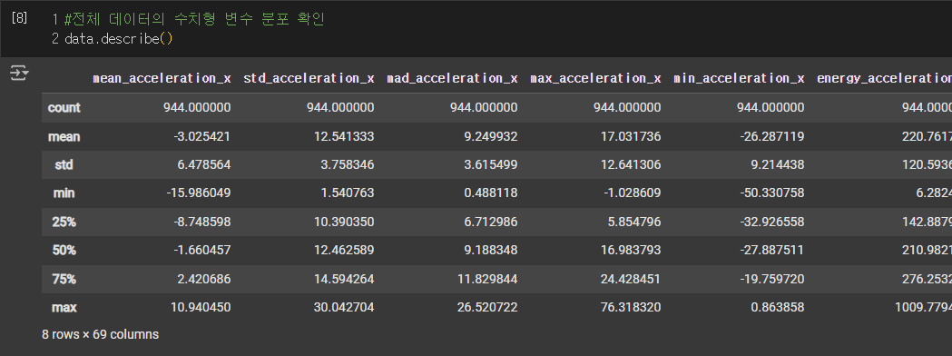
전체 데이터 정보 확인
- 전체 데이터의 수치형 변수 분포

Slide 12
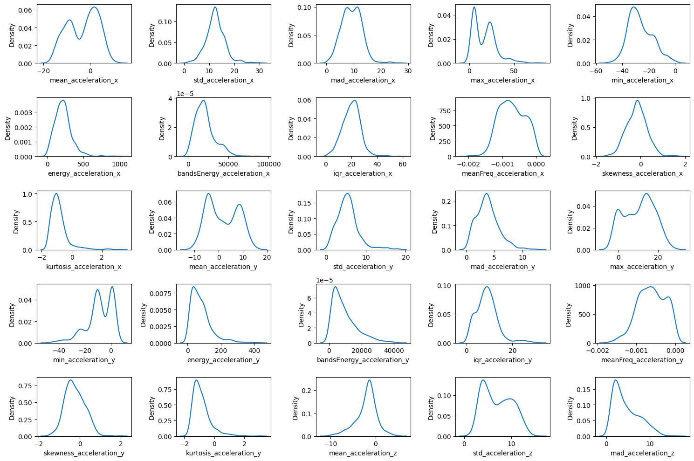
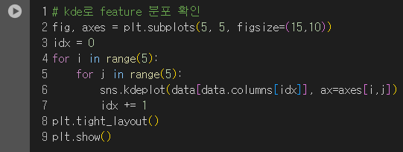
전체 데이터 정보 확인
- 데이터의 단변량 분석(전체 변수 중 25개의 변수만을 이용하여 kdeplot으로 표현)

Slide 13
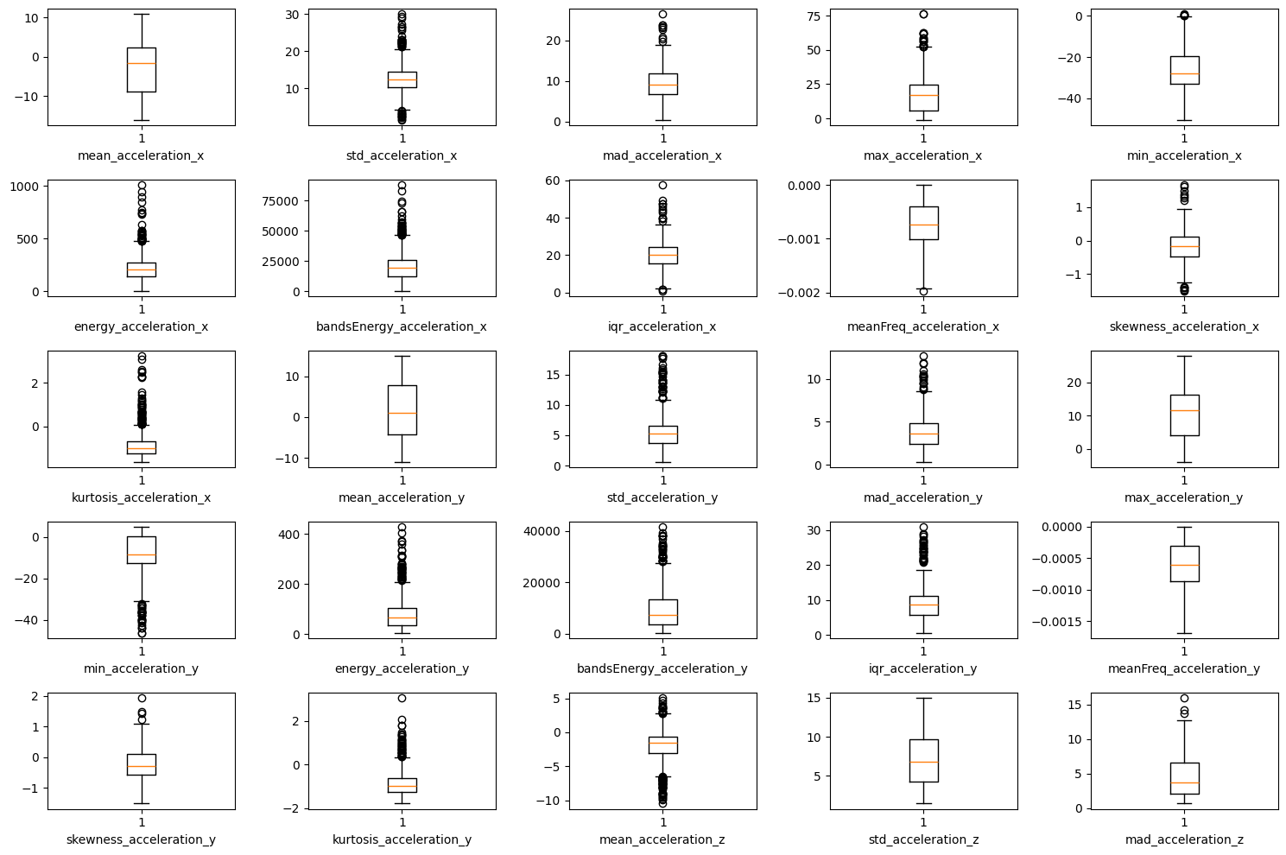
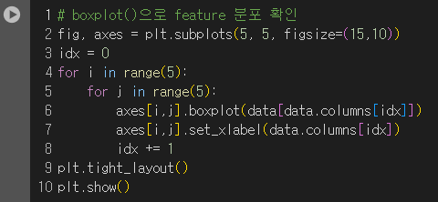
전체 데이터 정보 확인
- 데이터의 단변량 분석(전체 변수 중 25개의 변수만을 이용하여 boxplot으로 표현)

Slide 14
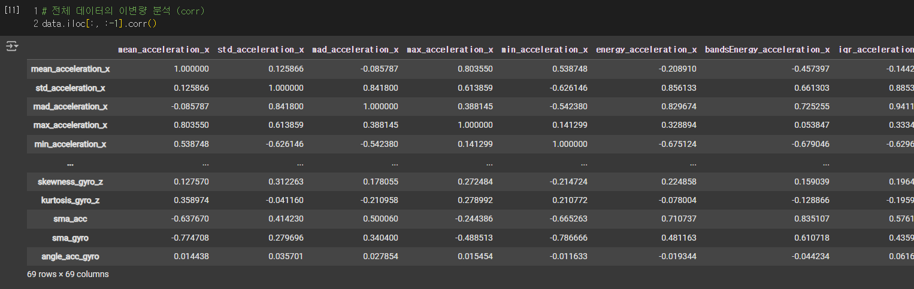
전체 데이터 정보 확인
- 데이터의 이변량 분석(상관관계(corr)로 분석을 진행)

Slide 15
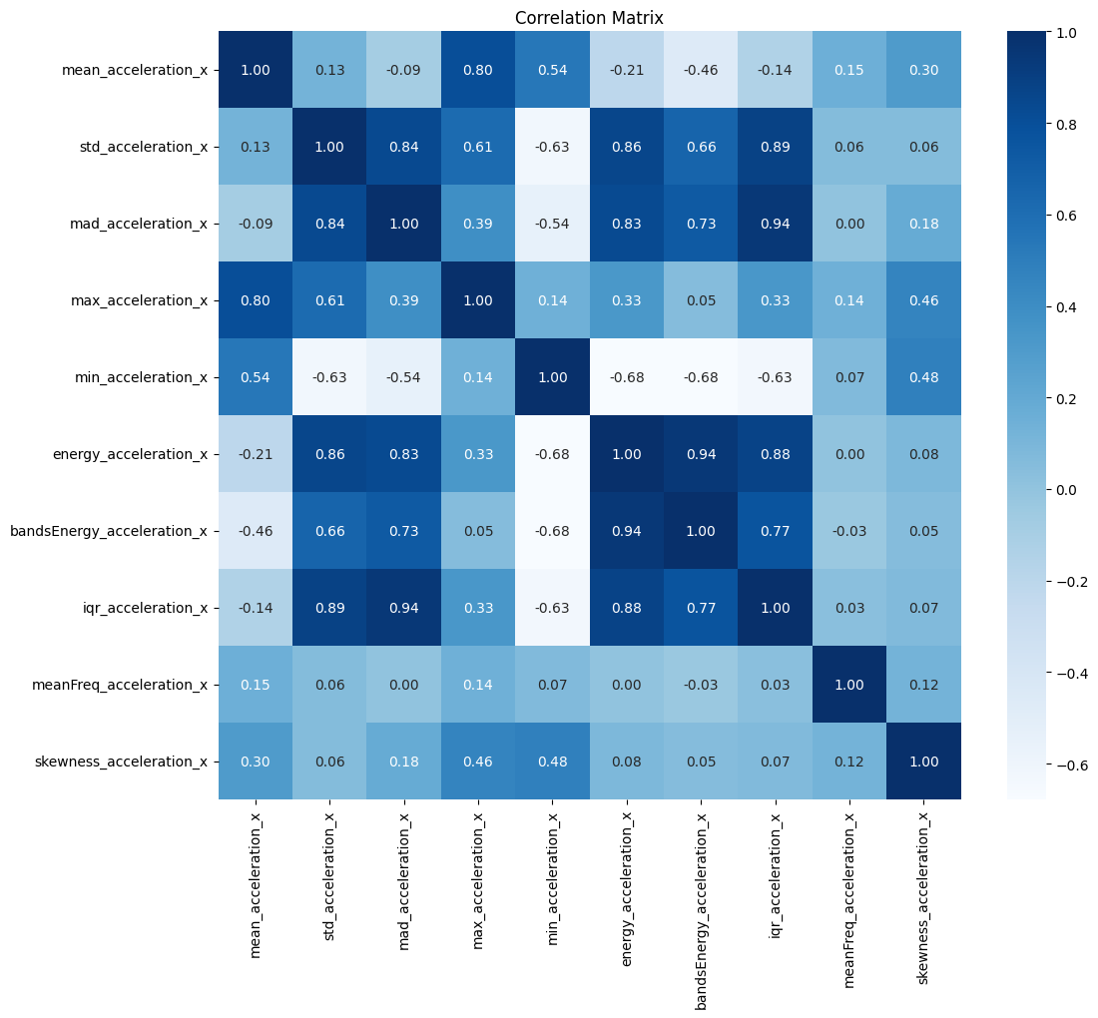
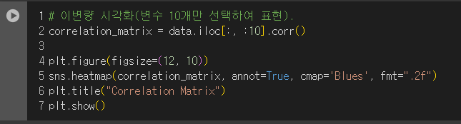
전체 데이터 정보 확인
- 데이터의 이변량 분석(변수의 개수가 매우 많으므로 변수10개만 선택하여 히트맵으로 표현)
변수들 사이의 상관관계가 큰 변수들이 있는 것을 파악할 수 있다.
상관관계가 큰 변수들을 이용해 모델을 학습하면, 모델이 불필요한
중복 정보를 학습하게 되어 과적합 될 가능성이 있다.
만약 랜덤 포레스트 모델을 사용한다면 변수의 개수가 많아도 각 트리에서 랜덤으로 일부 변수만 선택하여 분류하기 때문에, 높은 차원의 데이터에서도 비교적 강력한 성능을 보인다. 하지만, 상관관계가 큰 변수가 많을 경우 랜덤 포레스트도 중요하지 않은 정보를 선택할 가능성이 있으므로, 데이터 전처리 과정에서 변수 선택이나 차원 축소를 고려하는 것이 유용할 수 있다.

Slide 16
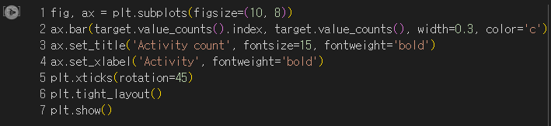
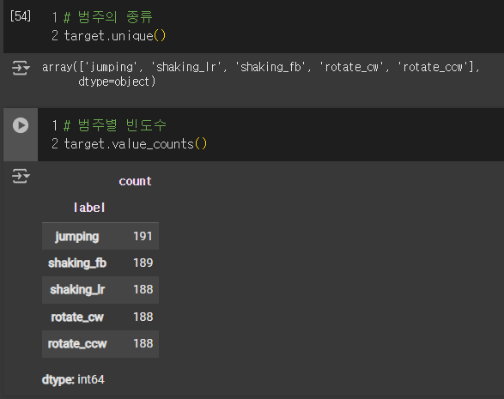
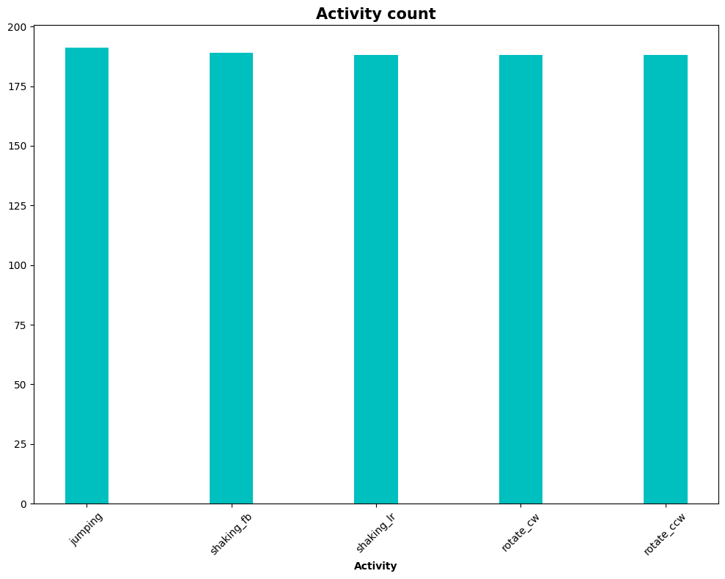
전체 데이터 정보 확인
- 데이터의 범주 종류 및 범주별 빈도(막대 그래프로 표현)
jumping -> 점프
shaking_fb -> 앞뒤로 흔들기
shaking_lr -> 좌우로 흔들기
rotate_cw -> 시계방향으로 돌리기
rotate_ccw -> 반시계방향으로 돌리기

Slide 17
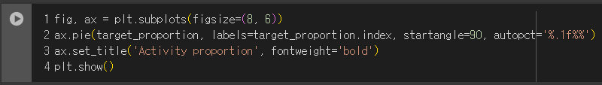
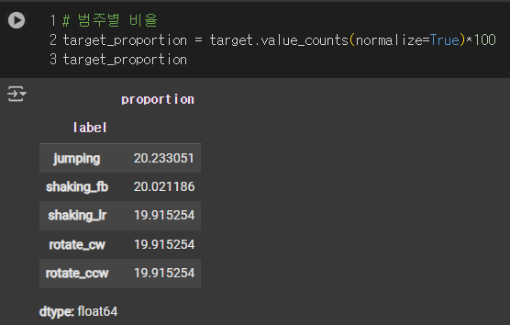
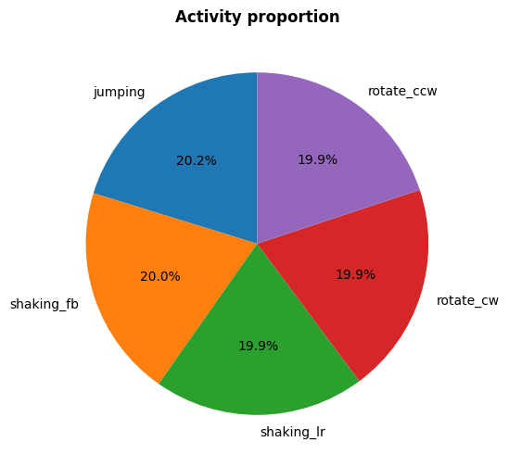
전체 데이터 정보 확인
- 데이터의 범주별 비율(파이 그래프로 표현)

Slide 18
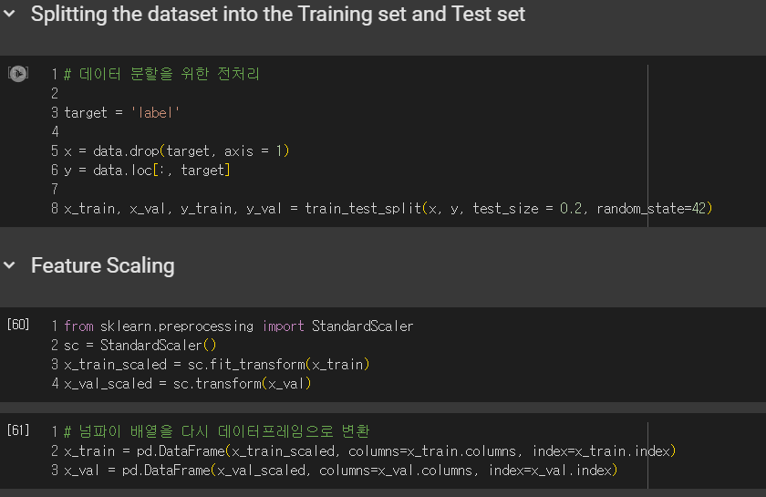
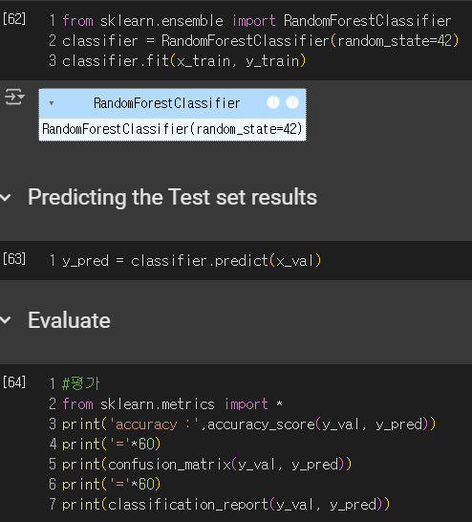
랜덤 포레스트 모델 훈련
- 데이터 전처리 및 모델링(EDA분석에서 사용된 모든 모델은 분석의 일관성을 위해 random_state=42로 설정하였다)

Slide 19
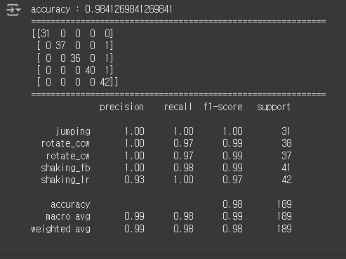
랜덤 포레스트 모델 훈련
- 모델의 정확도 평가
-> 랜덤 포레스트 모델 훈련 결과: 정확도 약 98.4%

Slide 20
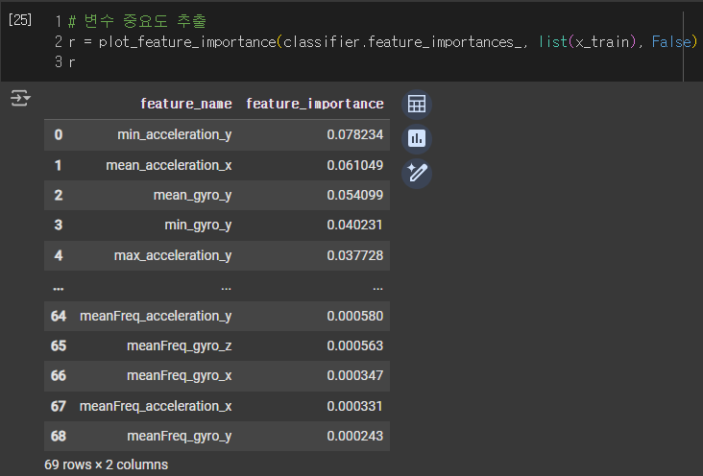
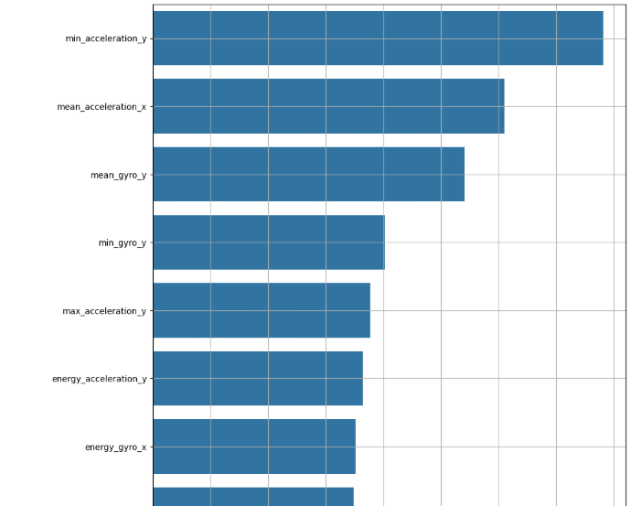
변수 중요도
- 변수 중요도 추출
- 변수 중요도를 그래프로 표현
…

Slide 21
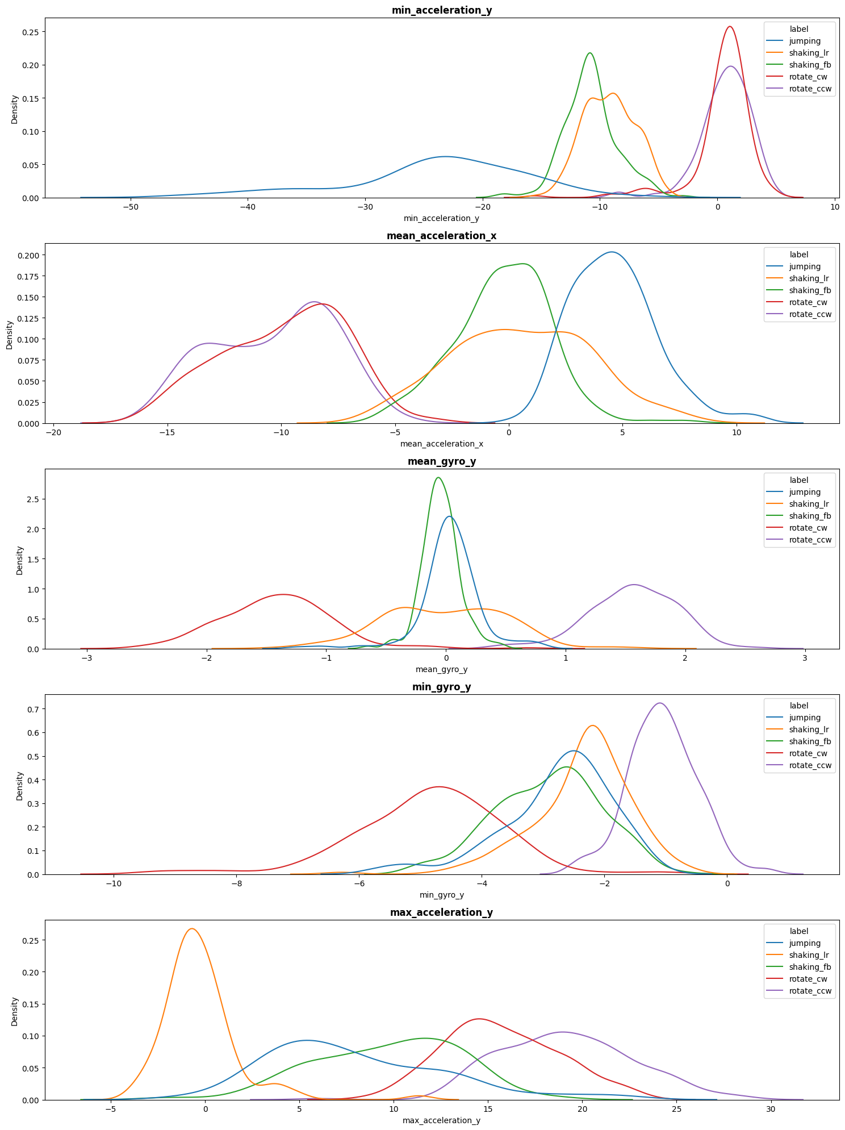
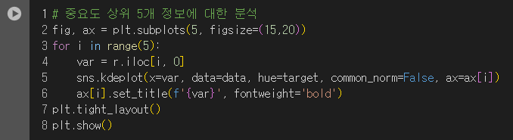
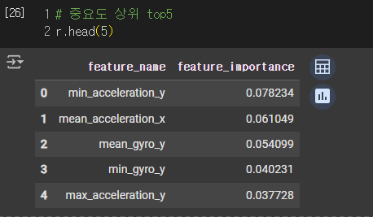
변수 중요도
- 중요도 기반 feature 분석
각 행동들을 구분하기 위한 변수 중요도(상위 top5)
그래프를 보면 max_acceleration_y로 shaking_lr(좌우 흔들기)를 다른 행동들과 구분할 수 있을 것으로 보인다. 다른 feature들도 그래프를 볼 때 눈에 보일 정도로 밀집된 부분이 서로 다른 부분이 있으므로 특정 행동들을 구분할 수 있을 것으로 보인다. 다만, 밀집된 부분이 비슷할 경우, feature를 단독으로 사용하기 보다는 여러 feature들을 결합하여 행동을 구분한다면 더 잘 구분할 수 있을 것이다.

Slide 22
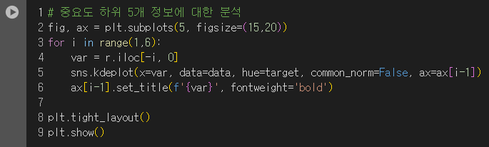
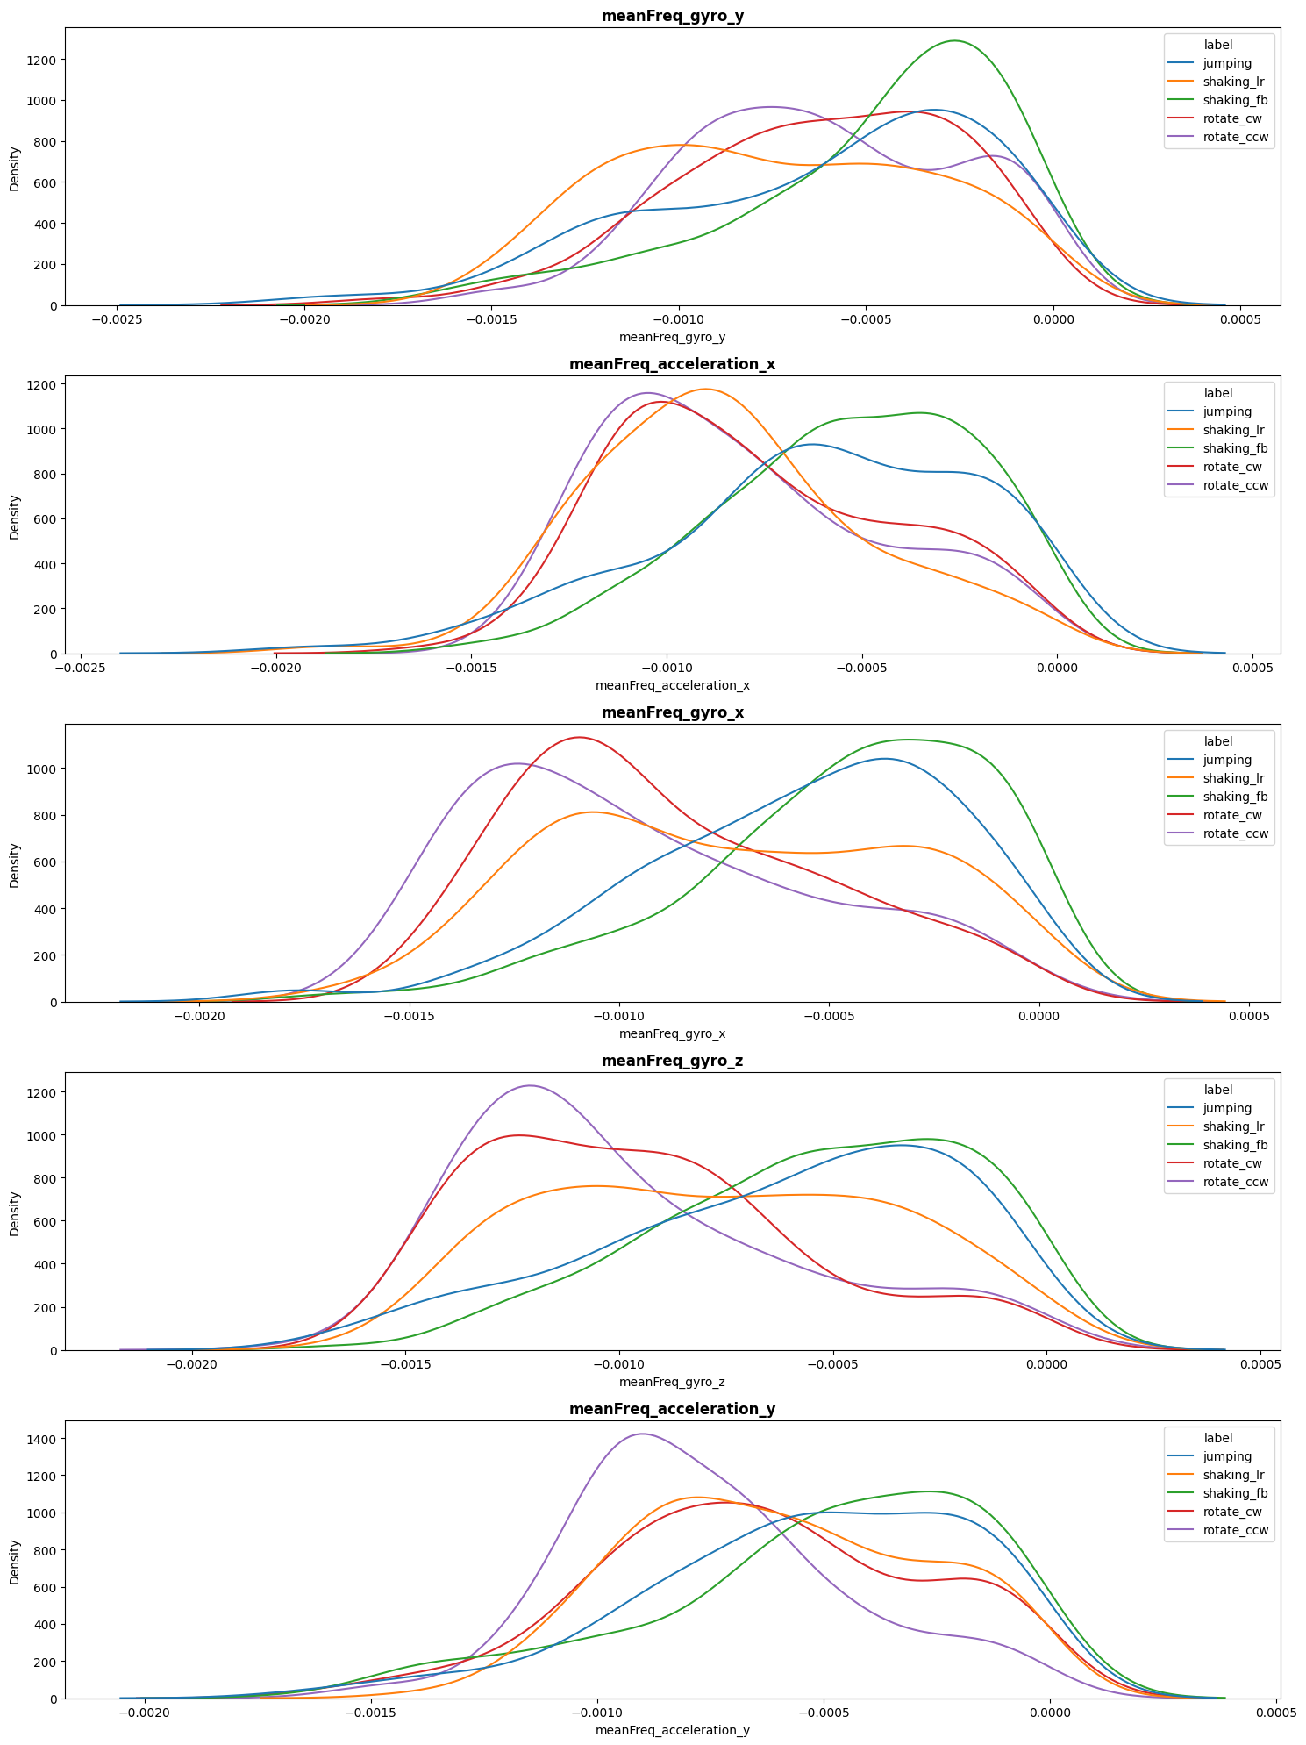
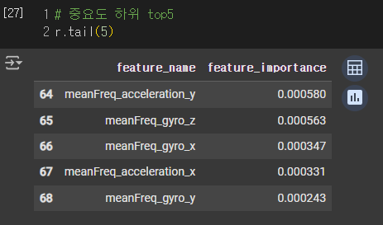
변수 중요도
- 중요도 기반 feature 분석
각 행동들을 구분하기 위한 변수 중요도(하위 top5)
변수 중요도 하위 top5를 보면 대체로 모든 타깃들에 대한 분포도가 매우 비슷하다.
따라서 타깃들을 서로 잘 구분하지 못할 가능성이 크다.

Slide 23
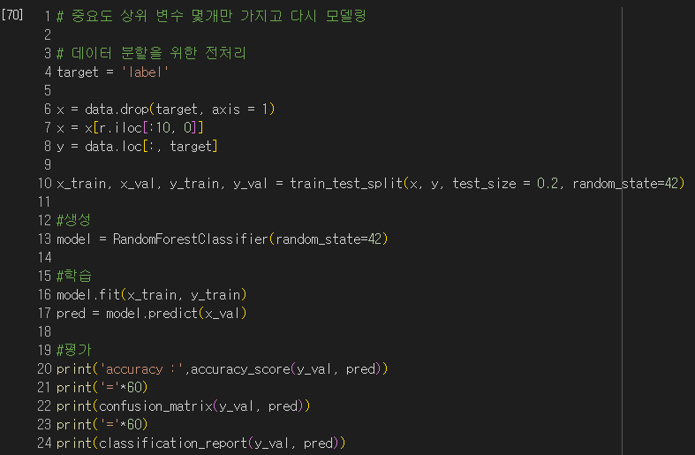
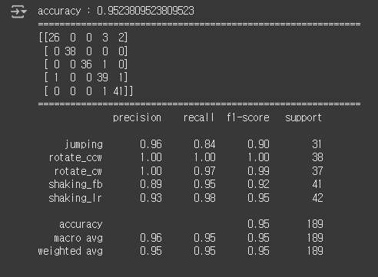
중요도 변수 top 10으로 모델 훈련
- 중요도 변수 top 10으로 모델 훈련을 다시 시도
기존 모델 훈련 결과: 정확도 약 98.4%
10개의 feature로 모델 훈련 결과: 정확도 약 95.2%
- 데이터 전처리 및 모델링
10개의 feature만으로도 정확도가 높은 것을 알 수 있다.

